Slide 1
OS ANIMAIS
ATENDIMENTO EDUCACIONAL ESPECIALIZADO
PROF. Diane Marli

Slide 2
ANIMAIS
AEE/prof. Diane Marli

Slide 3


HORA DA HISTÓRIA

Slide 4
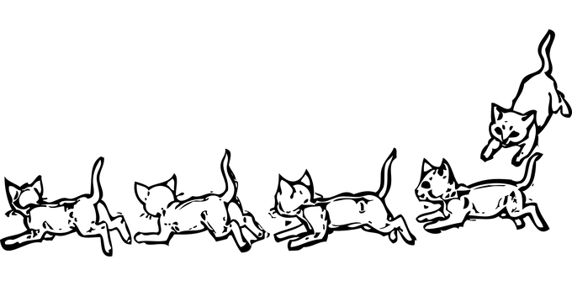
OS SETE GATINHOS

Slide 5
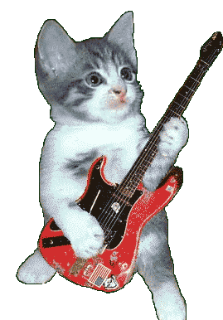
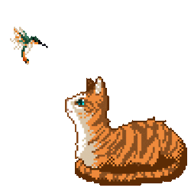
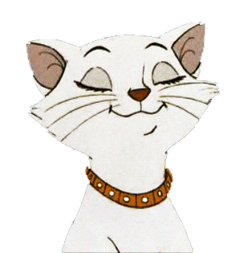
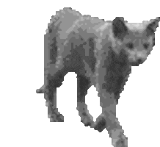
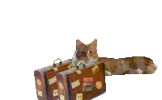
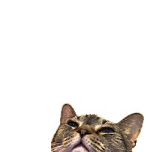
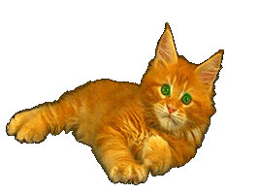
VAMOS CONTAR?
7
3
4
5
1
2
6
7
AEE/prof. Diane Marli

Slide 6
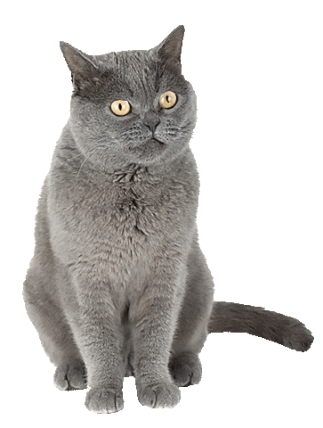
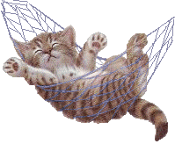
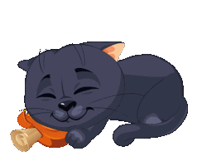
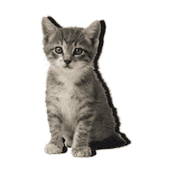
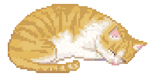
GATINHOS DORMINDO
3
1
3
2
4
5
AEE/prof. Diane Marli

Slide 7

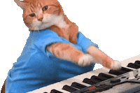
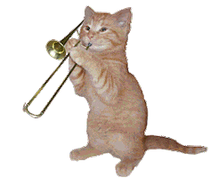
GATINHOS TOCANDO
3
1
3
2
4
5
AEE/prof. Diane Marli

Slide 8
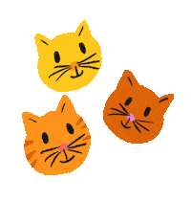
QUANTOS GATINHOS?
9
1
8
3
2
7
9
4
6
5
AEE/prof. Diane Marli

Slide 9

HORA DO CANTO
😸
AEE/prof. Diane Marli

Slide 10


CANÇÃO DOS ANIMAIS
AEE/prof. Diane Marli

Slide 11
QUEM SOU EU …
AEE/prof. Diane Marli

Slide 12
QUEM SOU EU …
AEE/prof. Diane Marli

Slide 13
QUEM SOU EU …
AEE/prof. Diane Marli

Slide 14
QUEM SOU EU …
AEE/prof. Diane Marli

Slide 15
QUEM SOU EU …
AEE/prof. Diane Marli

Slide 16
QUEM SOU EU …
AEE/prof. Diane Marli

Slide 17
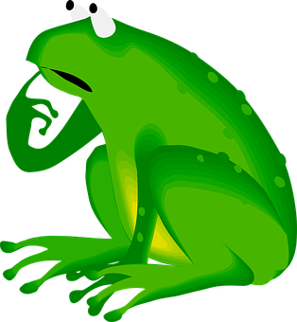
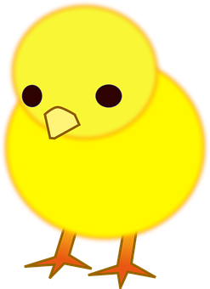

CORES
1
2
3
VERDE
AZUL
AMARELA
A
C
B

Slide 18
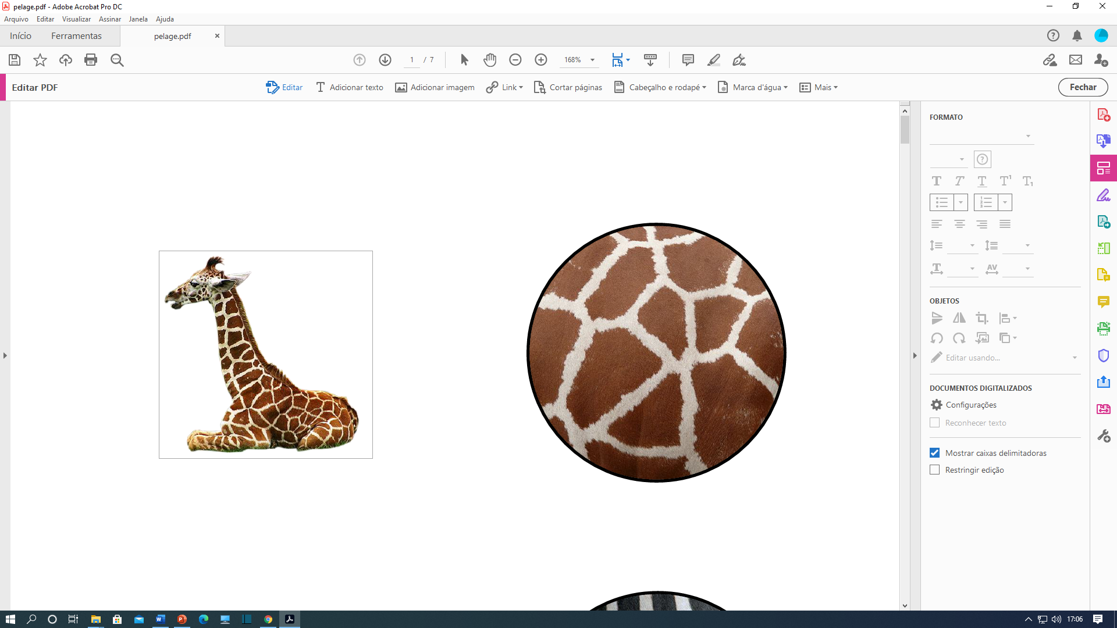
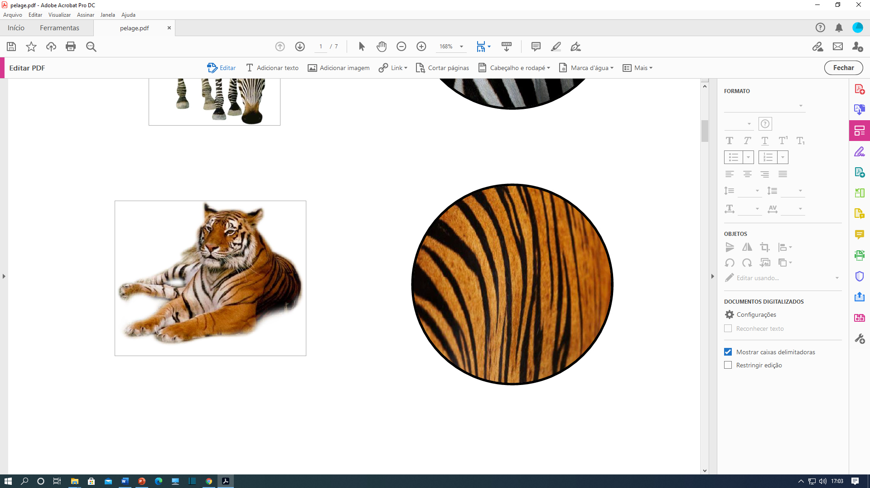
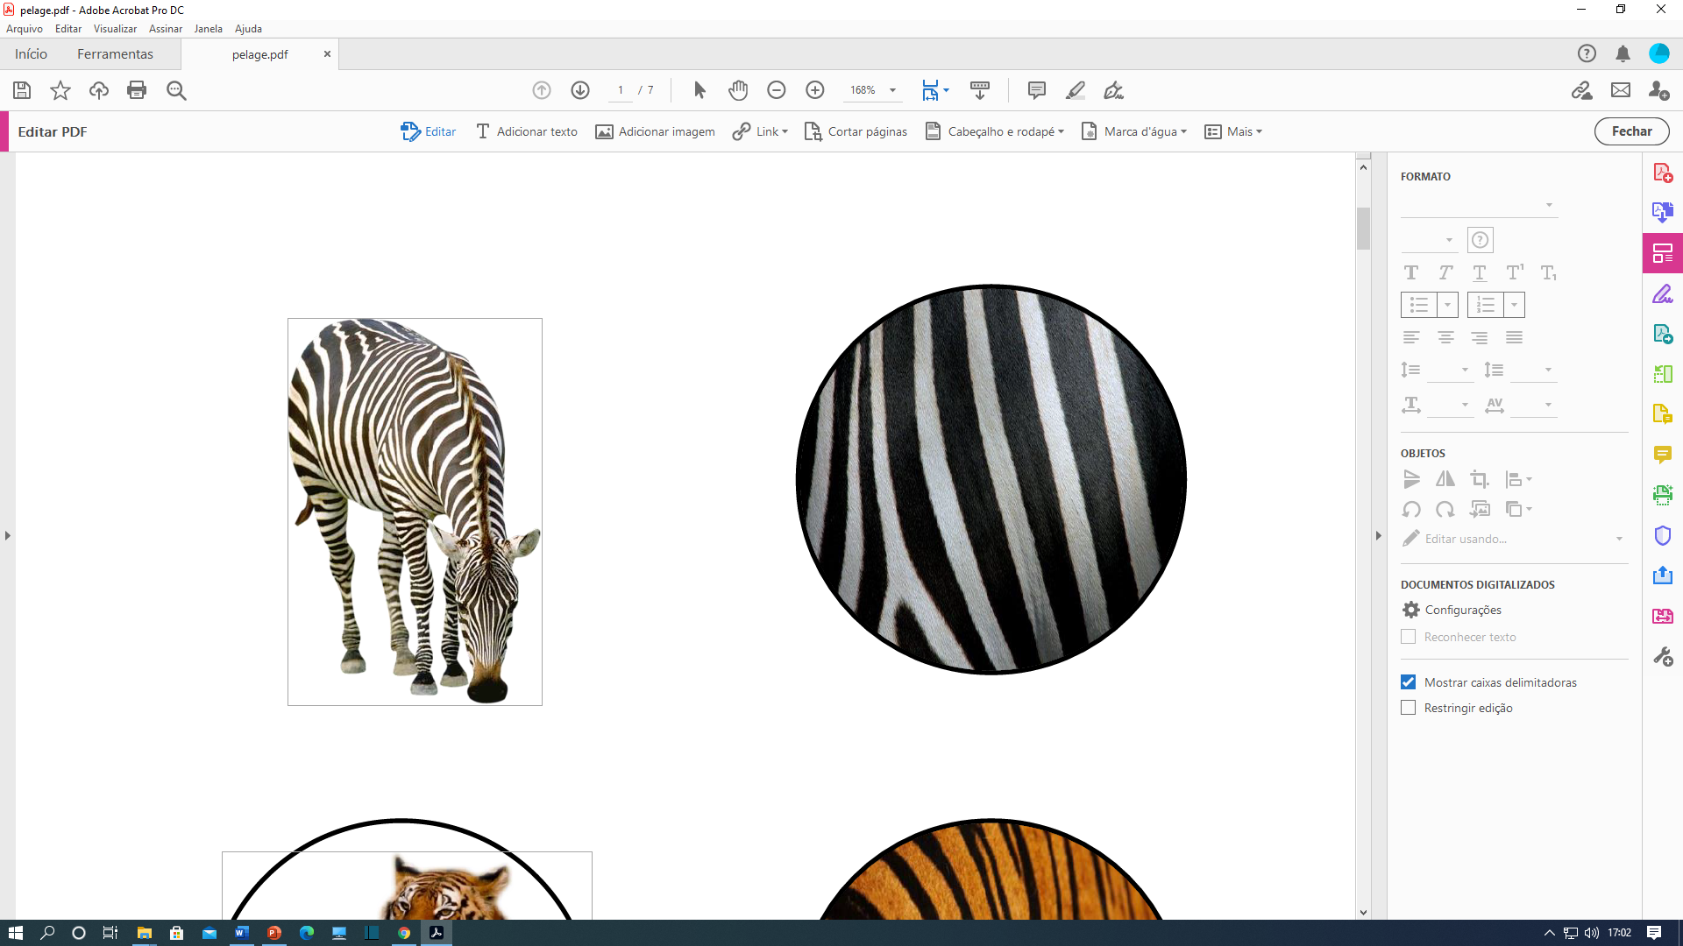
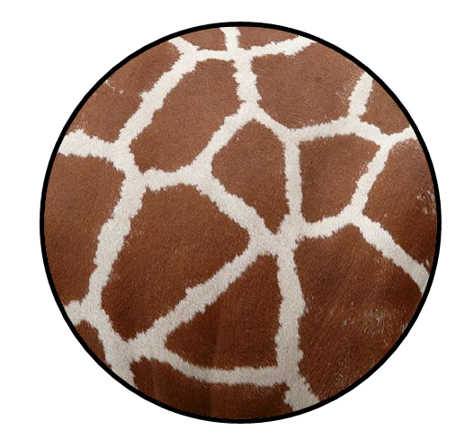
Diane Marli
PERCEPÇÃO
A
B
C

Slide 19
Diane Marli
PERCEPÇÃO
A
B
C

Slide 20
Diane Marli
PERCEPÇÃO
A
B
C

Slide 21
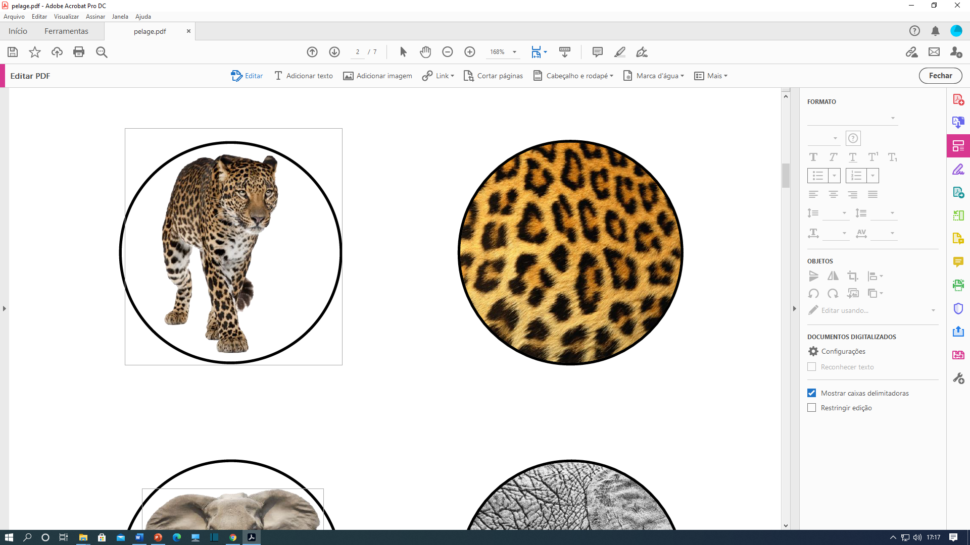
Diane Marli
PERCEPÇÃO
A
B
C

Slide 22
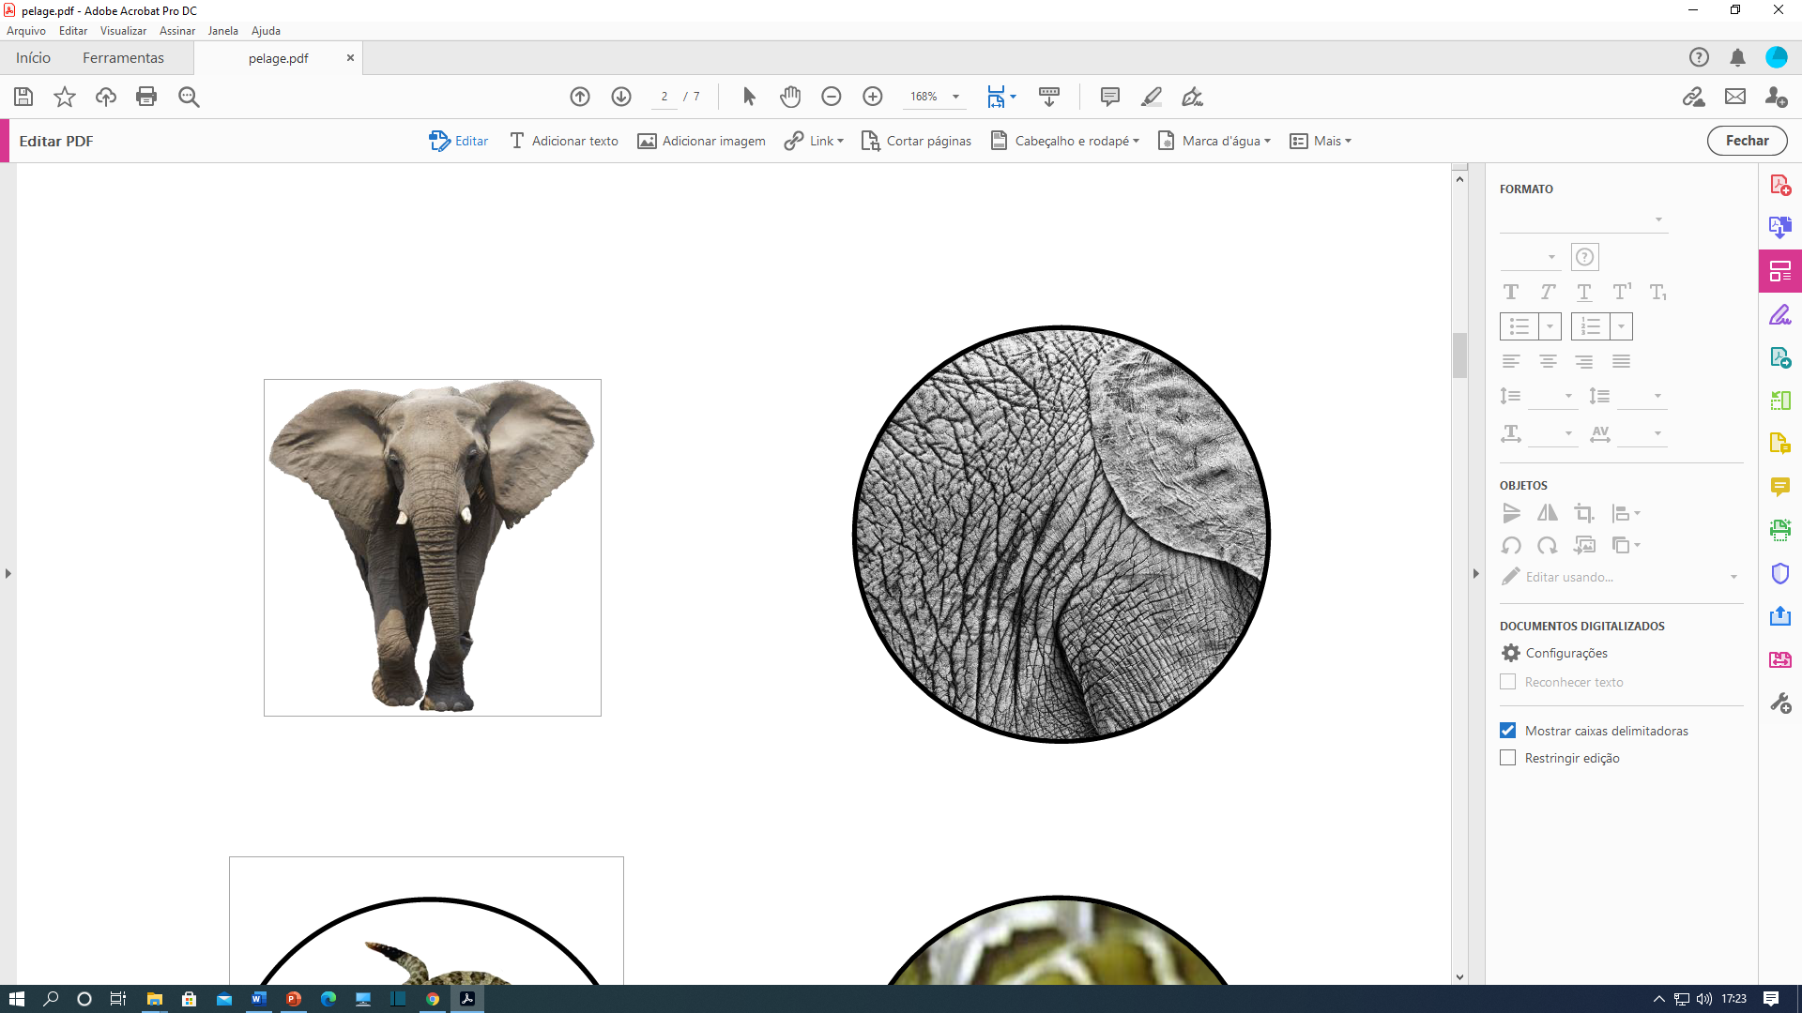
Diane Marli
PERCEPÇÃO
A
B
C

Slide 23
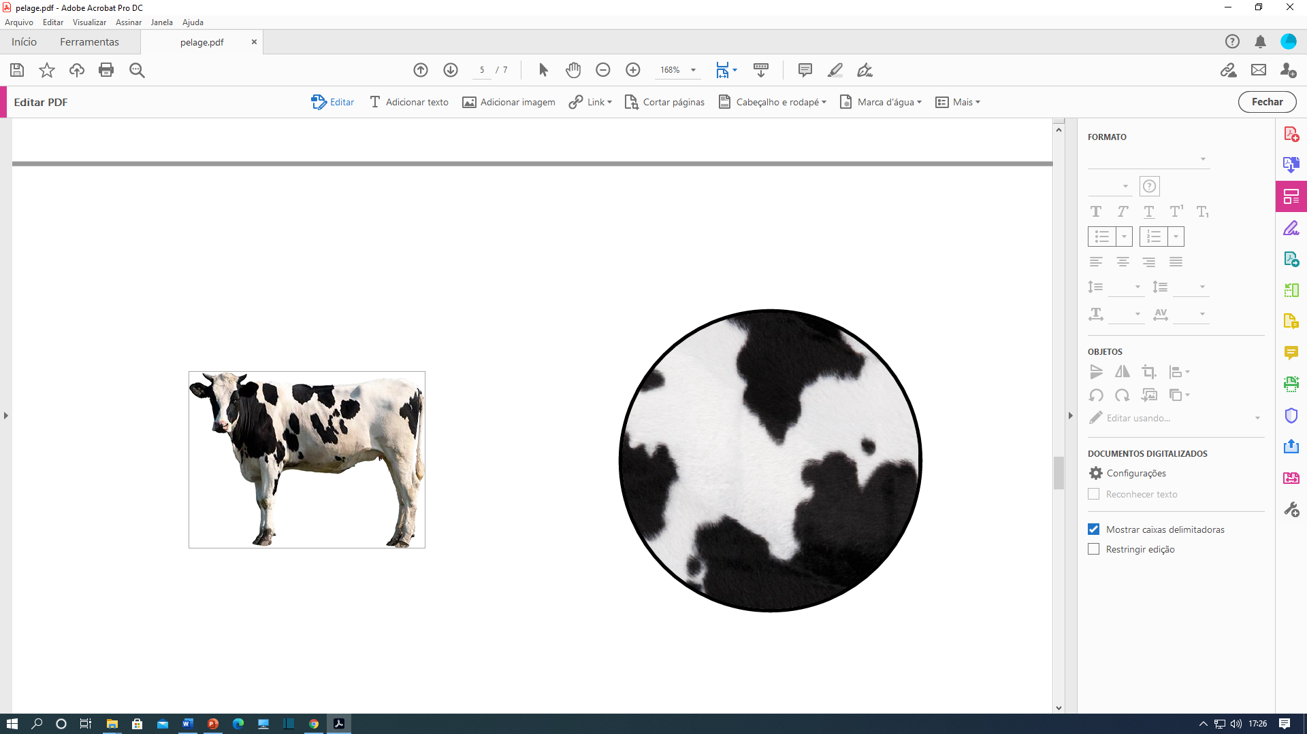
Diane Marli
PERCEPÇÃO
A
B
C

Slide 24
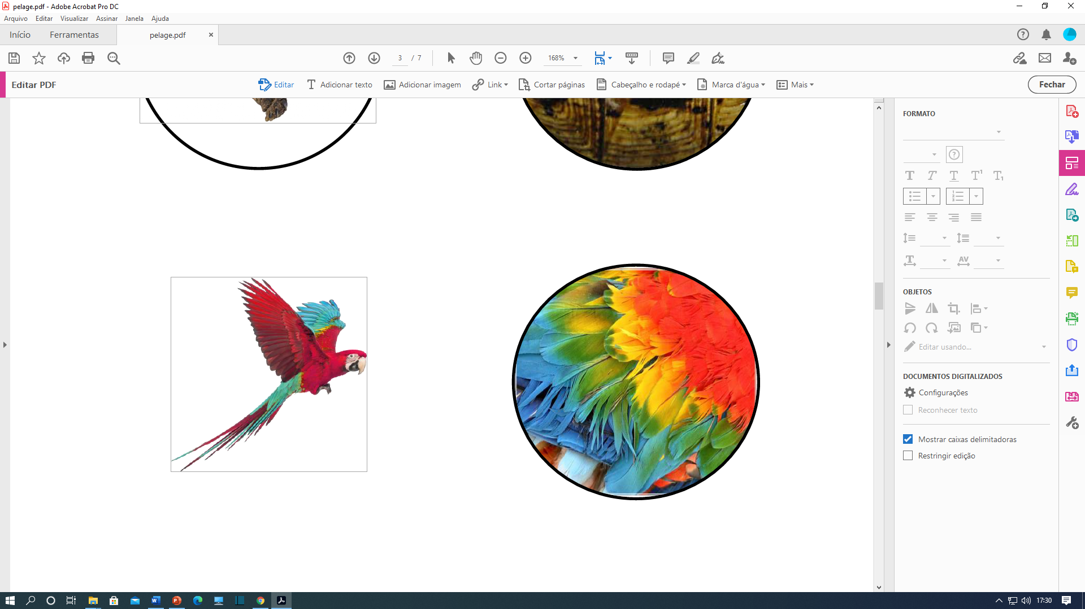
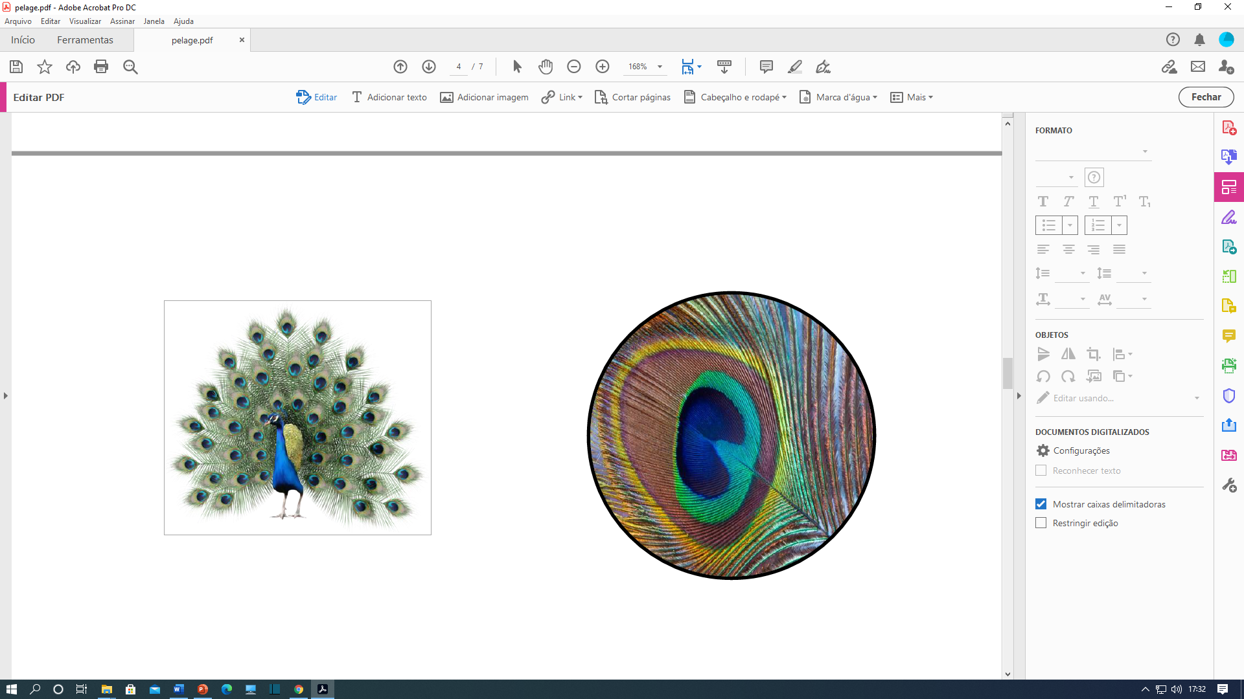
Diane Marli
PERCEPÇÃO
A
B
C

Slide 25
Diane Marli
PERCEPÇÃO
A
B
C

Slide 26
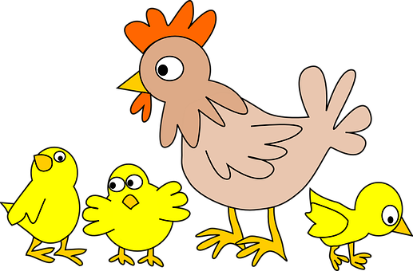
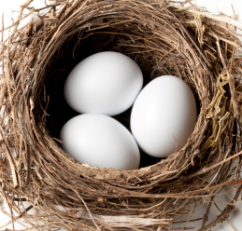
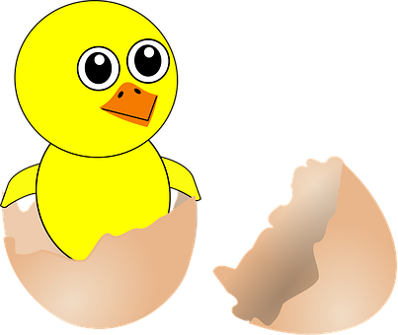
CICLO DE VIDA
1
2
3
C
A
B
AEE/prof. Diane Marli

Slide 27
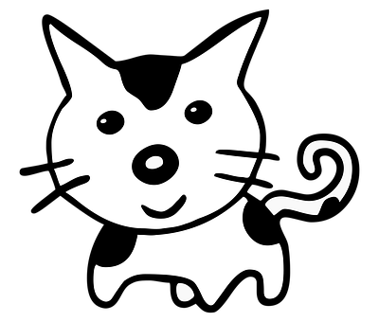
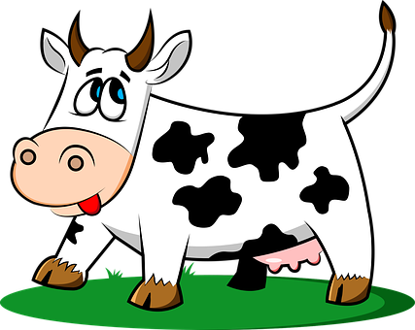
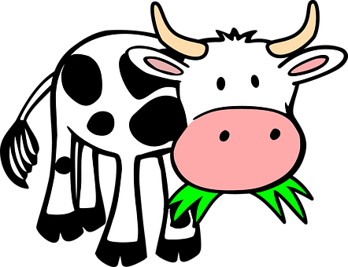
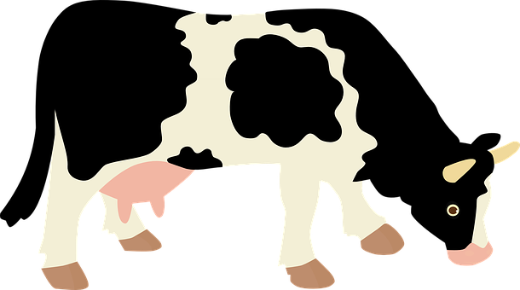
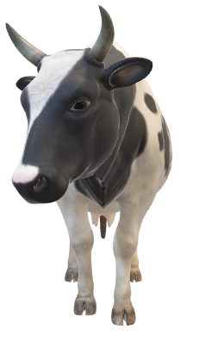
QUAL ESTÁ SOBRANDO?
1
3
2
4
5
AEE/prof. Diane Marli

Slide 28
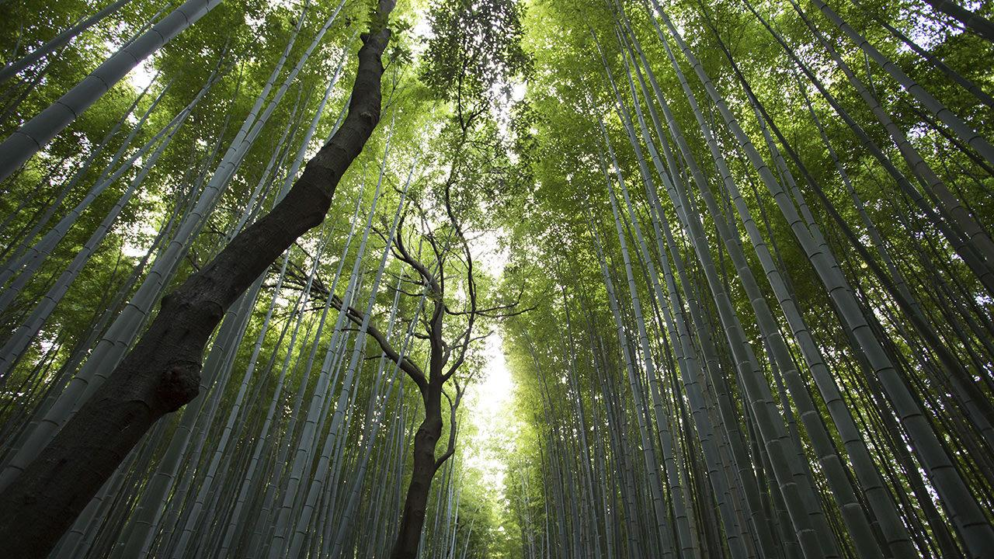
Agora é com você …
AEE/prof. Diane Marli

Slide 29
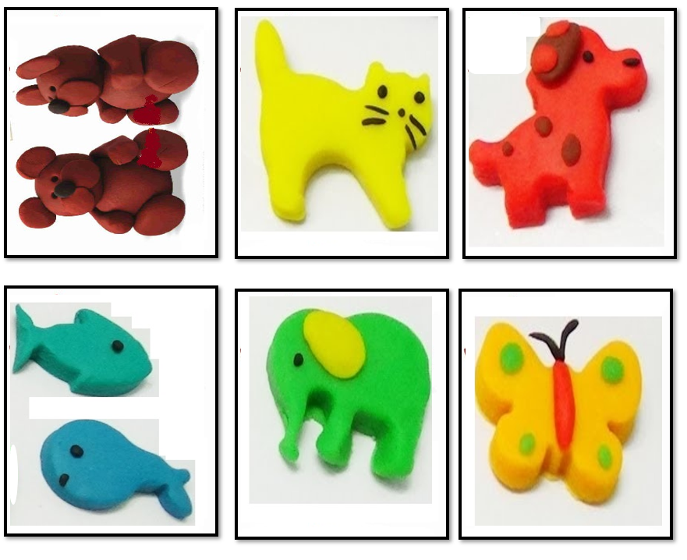
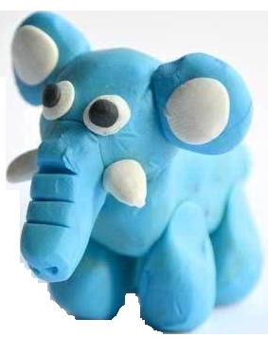
Agora é com você...

Slide 30
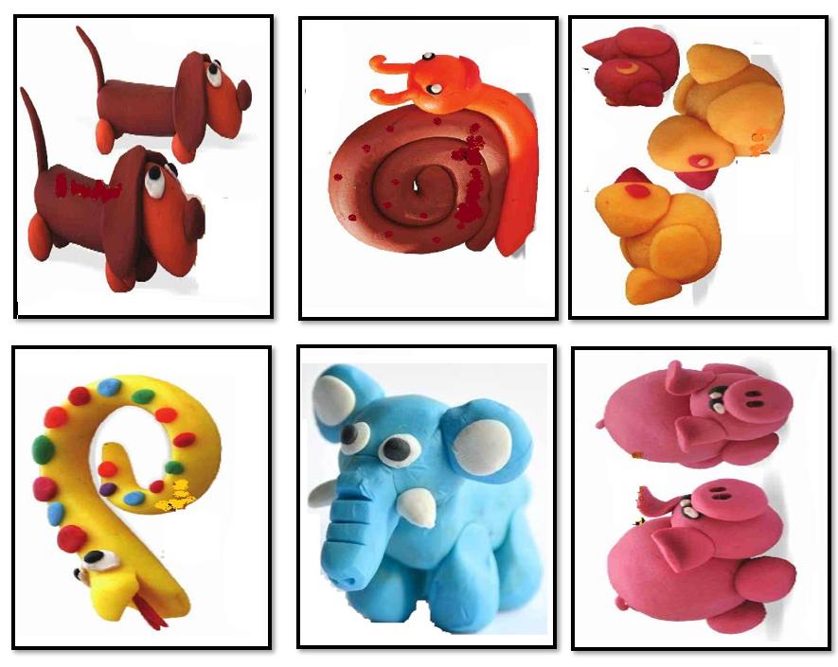
Agora é com você...

Slide 31
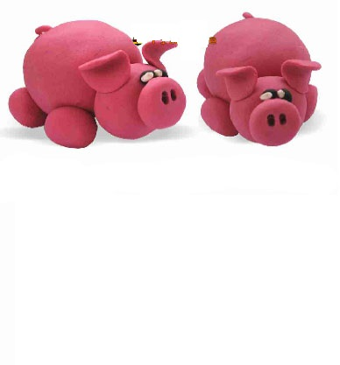
Agora é com você …
AEE/prof. Diane Marli

Slide 32
ATÉ O PRÓXIMO ATENDIMENTO…
😉
PARABÉNS!
AEE/prof. Diane Marli

